Slide 1


USO ADECUADO DE ANTIBACTERIANOS
RESISTENCIA BACTERIANA
Dr. Guillermo A. Recúpero
Junio 2023

Slide 2
GRUPOS DE ANTIBACTERIANOS

Slide 3
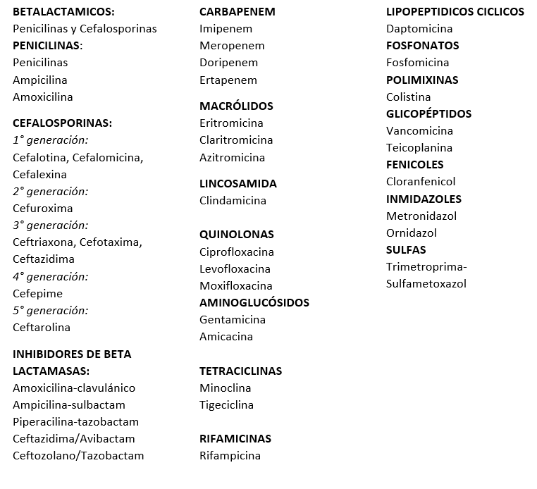

Slide 4
RESISTENCIA BACTERIANA

Slide 5
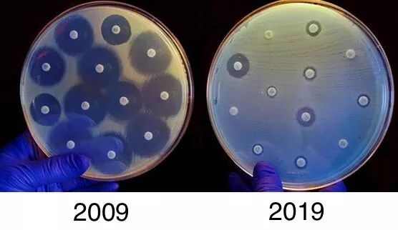

Slide 6
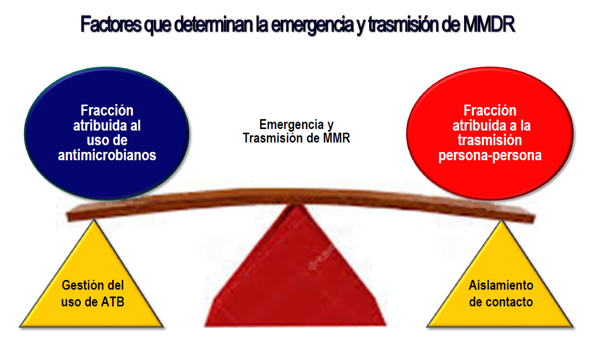

Slide 7
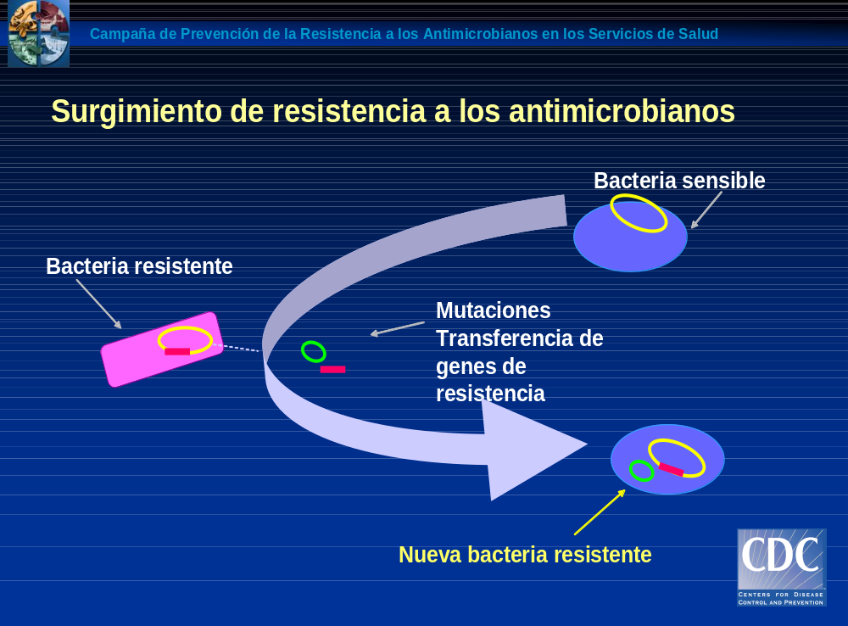

Slide 8
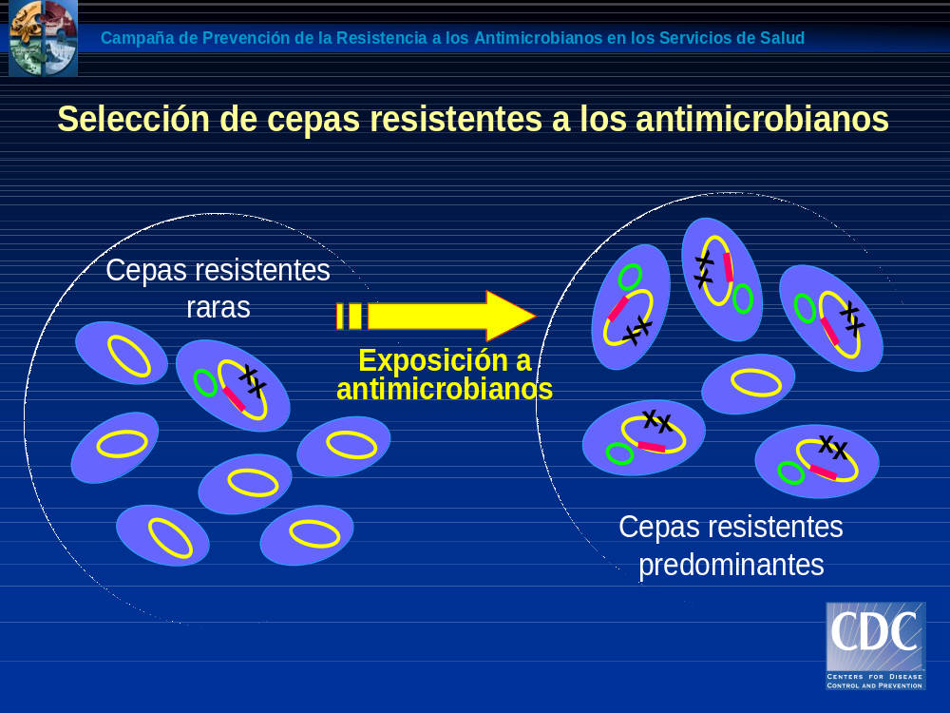

Slide 9
Prioridad 1: CRÍTICA
- Acinetobacter baumannii resistente a carbapenémicos: Clasificado como uno de los seis más importantes microorganismos Gram-negativos multiresistentes a nivel mundial. Causa infecciones, principalmente adquiridas en el hospital, que comprometen pulmones, sangre e infecciones posquirúrgicas. Puede causar brotes hospitalarios.
- Pseudomonas aeruginosa resistente a carbapenémicos: Tiene la capacidad de generar resistencia a todos los antibióticos, incluyendo las nuevas moléculas. Se asocia principalmente a infecciones en la sangre, los pulmones, las vías urinarias y las heridas quirúrgicas. Con elevada mortalidad.
- Enterobacterales resistentes a carbapenémicos y productoras de β-lactamasas de espectro extendido BLEEs: Son los microorganismos más frecuentemente aislados en unidades de cuidados intensivos en Latinoamérica. A pesar de nuevos medicamentos disponibles para su manejo, ya se encuentra resistencia emergente y combinaciones de diversas enzimas, lo que limita las opciones terapéuticas. Se asocian a elevada mortalidad.

Slide 10
Prioridad 2: ELEVADA
- Enterococcus faecium resistente a Vancomicina: Responsable de infecciones como endocarditis, infecciones urinarias e intraabdominales asociadas a peritonitis terciarias. Puede causar brotes a nivel hospitalario.
- Staphylococcus aureus resistente a la meticilina y con sensibilidad disminuida a la vancomicina: Se asocia a infecciones de la piel y tejidos blandos, osteomielitis, neumonías adquiridas en comunidad y en el hospitaly endocarditis. A pesar de las opciones terapéuticas disponibles puede causar infecciones refractarias al tratamiento de alta mortalidad.
- Helicobacter pylori resistente a claritromicina: Se asocia a ulcera gástrica, gastritis crónica, linfoma tipo MALT y cancer gástrico.
- Campylobacter spp resistente a fluoroquinolonas: Se relaciona con diarrea del viajero y causa infecciones gastrointestinales invasivas. Además de la resistencia creciente a los antibióticos, su diagnóstico es complejo, pues necesita requerimientos específicos para cultivo.
- Salmonella spp resistente a fluoroquinolonas: Se asocia con diversas infecciones desde leves a severas y relacionadas con animales mascota (tortugas) y alimentos contaminados (cárnicos, aguas y lácteos). La resistencia en las Salmonellas no tifoideas va en aumento en Latinoamérica.
- Neisseria gonorrhoeae resistente a cefalosporinas y fluoroquinolonas: Es el agente causal de la gonorrea, una de las cuatro principales infecciones de transmisión sexual en el mundo. La resistencia en este microorganismo va en aumento con reportes de resistencia a Ceftriaxona en Europa y Asia Pacífico.

Slide 11
Prioridad 3: MEDIA
- Streptococcus pneumoniae con susceptibilidad disminuida a la penicilina: Asociado a infecciones como otitis media aguda, sinusitis, neumonía y meningitis adquirida en la comunidad. En Colombia se han reportado casos de resistencia a penicilinas, cefalosporinas y carbapenemicos en pacientes pediátricos de la Costa Caribe.
- Haemophilus influenzae resistente a la ampicilina: Se relaciona con infecciones adquiridas en comunidad como otitis media aguda, sinusitis, meningitis y neumonías.
- Shigella spp resistente a fluoroquinolonas: Causa infecciones gastrointestinales invasivas y se asocia a alta mortalidad, principalmente en población pediatrica. La resistencia a Ciprofloxacina viene en aumento, en especial para las especies S. flexneri y S. sonnei.

Slide 12
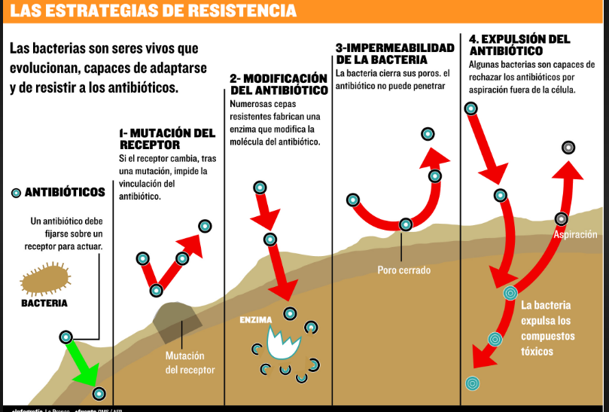

Slide 13
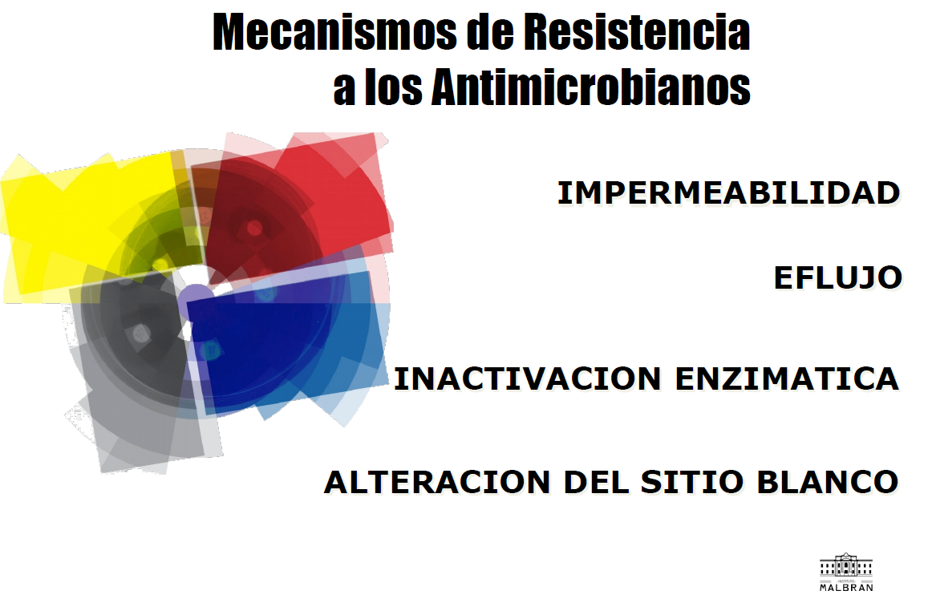

Slide 14
RESISTENCIA DE LOS BACILOS GRAM NEGATIVOS

Slide 15
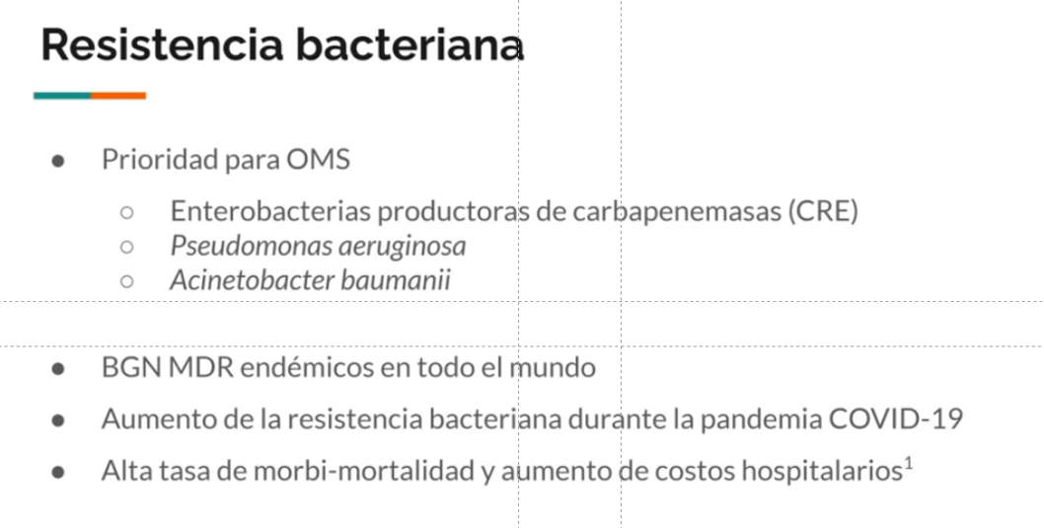

Slide 16
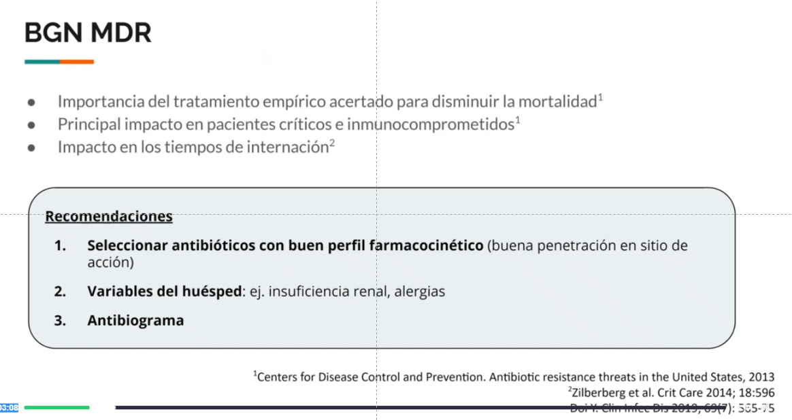

Slide 17
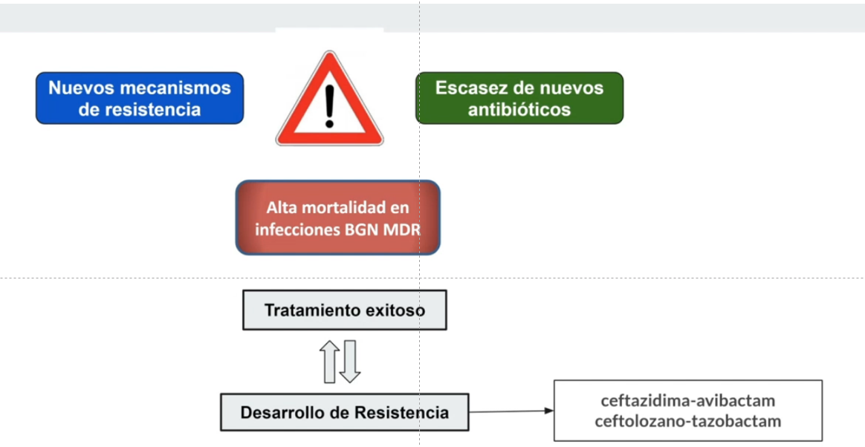

Slide 18
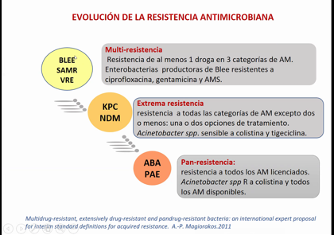

Slide 19
BGN MDR “problema”
Definición: Bacilos Gram-negativos resistentes a 3 o más clases de antibióticos
MDR
XDR
PDR
Multiresistentes
Extremadamente Resistentes
Panresistentes
Enterobacterias BLEE
Enterobacterias resistentes a carbapenems
Acinetobacter multirresistente
Pseudomonas aeruginosa multirresistente
  Martin-Loeches I et al. Journal of Infection 2015. 70,213-222
Notes:
Problemas con la definición: a 3 o más, a más de 3, a uno de la clase, a todos de la clase…. Trae problemas para el análisis.
Las BLEE a veces son sólo resistentes a 2 clases (penicilinas y cefalosporinas)

Slide 20
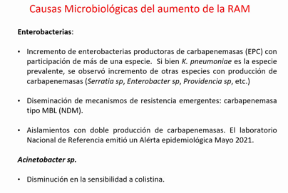

Slide 21
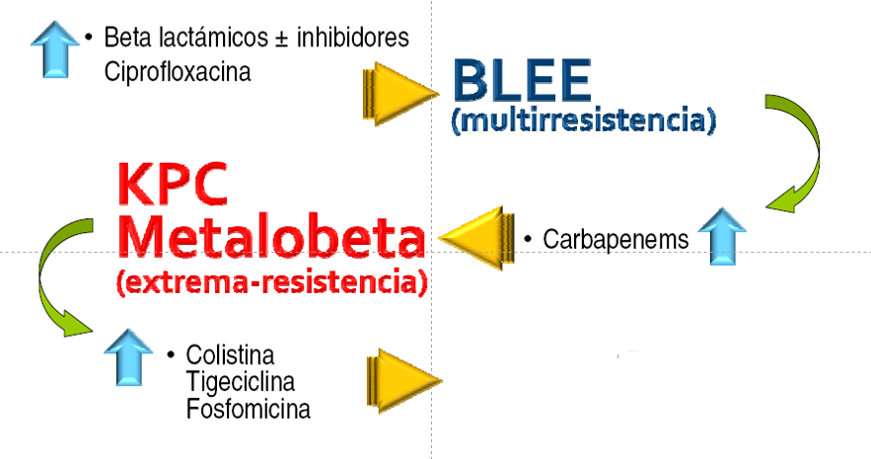
¿ PANRESISTENCIA ?

Slide 22
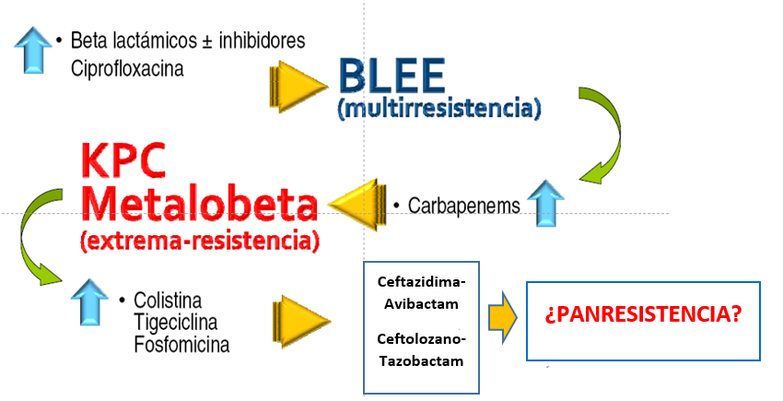

Slide 23
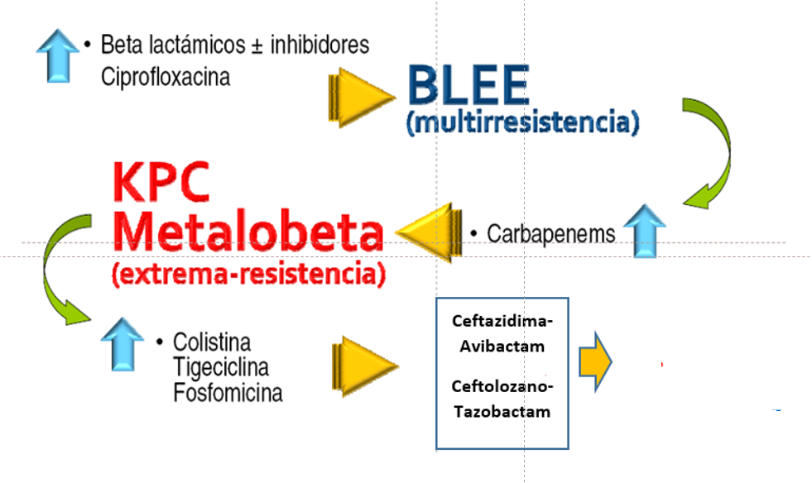
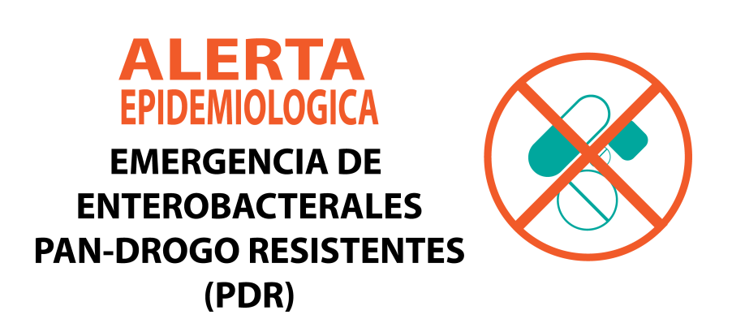


Cefiderocol
Imipenem-Relevactam
Meropenem-Varboractam
Evaricilina
Plazomicina

Slide 24
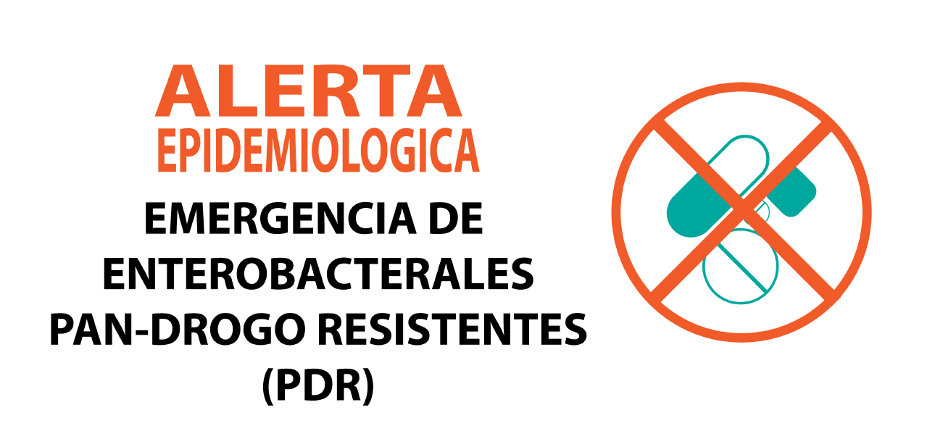

Slide 25
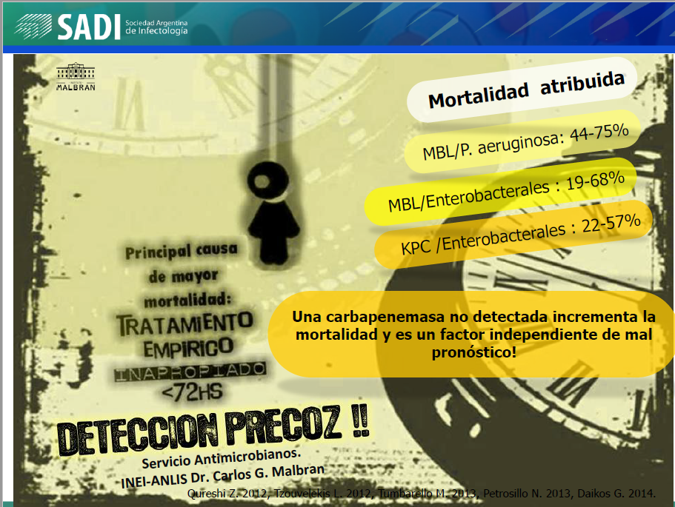

Slide 26
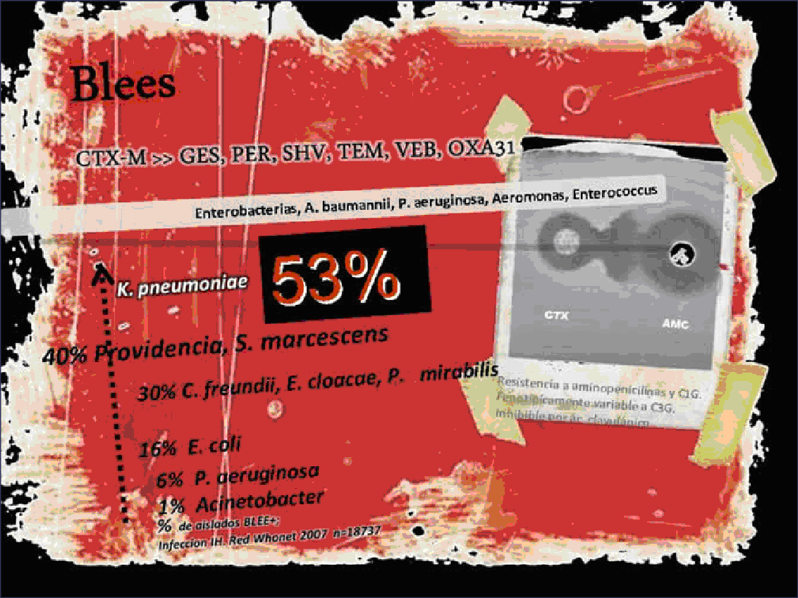

Slide 27


Slide 28
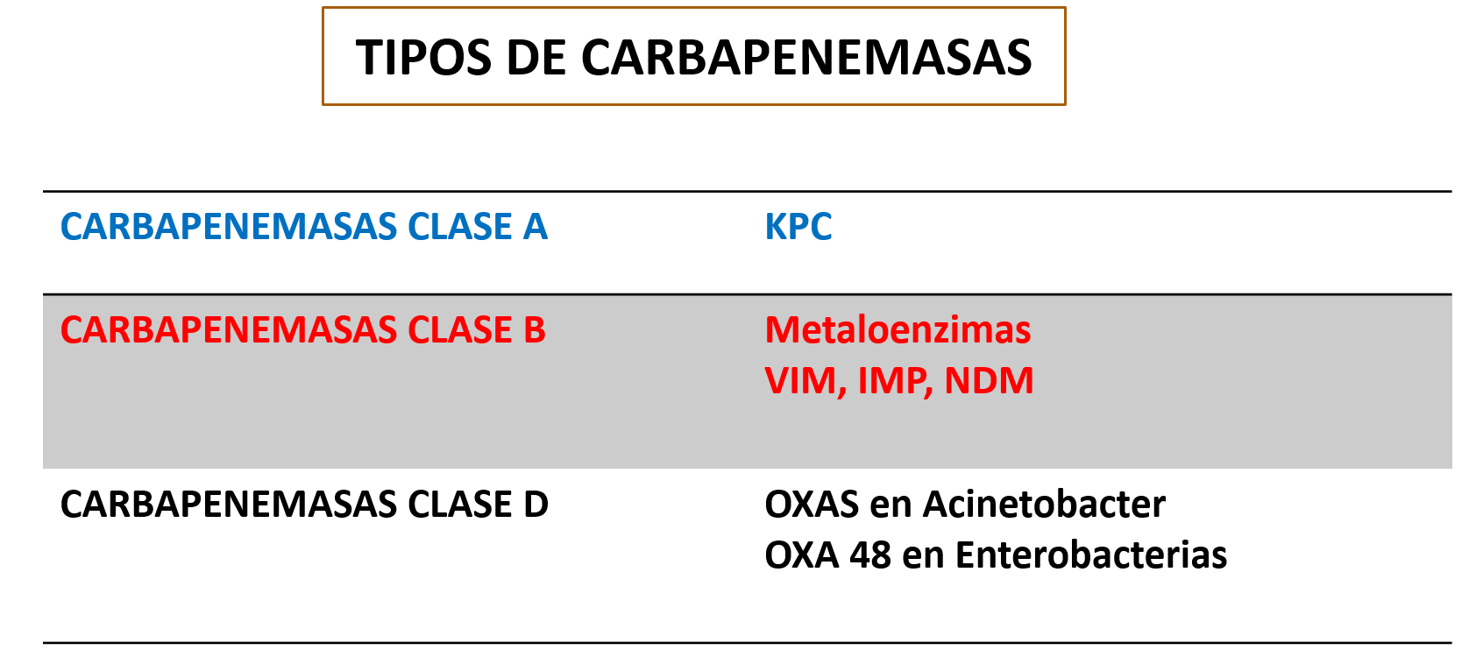
Variedad de β-­lactamasas, incluida las de clase A (KPC, ESBL), clase B (NDM, VIM, IMP, L1), clase C (AmpC) y clase D (OXA-­48 de las Enterobacteriaceae y OXA-­23, OXA-­24 de A. baumannii).

Slide 29
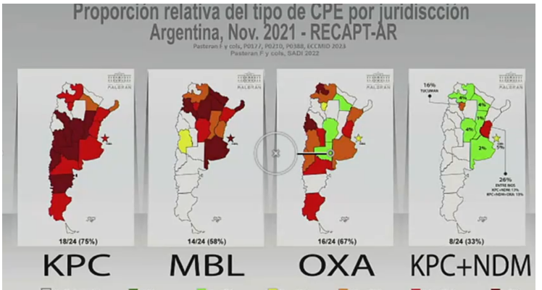

Slide 31
ESQUEMAS DE TRATAMIENTO

Slide 32
INFECCIONES SEVERAS
TRATAMIENTO COMBINADO CON 2 O 3 DROGAS
COLISTINA
COLISTINA
TIGECICLINA
TIGECICLINA
AMINOGLUCÓSIDOS
MEROPENEM
CEFTAZIDIMA-ABIVACTAM
CEFTAZIDIMA-ABIVACTAM
CEFTALOZANO-TAZOBACTAM
AZTREONAM

Slide 33
Que estamos haciendo y que podemos hacer
ATB | DOSIS HABITUAL | DOSIS DE CARGA | ALTA DOSIS | COMENTARIOS
Meropenem | 1 gr cada 8 hs | 30 a 40 mg/kg en una hora | 1,5 a 2 grs cada 6 u 8 hs | En infusión extendida 3 a 4 hs
Colistin | 100 mgr cada 8 hs | 300 mgr | 100 mgrs cada 8 hs. Considerar dosis de 4,4 a 7 mgr por kilo de peso en los primeros 2 a 7 días | DC independiente de la función renal
Tigeciclina | 100 o 50 mgrs c/ 12 hs | 200 mgrs | 100 mgr c/12 hs | Infusión prolongada en 1 o 2 Hs
Aminoglucósidos | AK 15 mgr/k/día G 3.5 mgr/k/día | NO NO | 20-30 mgr/K/día 7 a 10 mgr/K/día
Fosfomicina | 2 a 4 grs c. 6 -8 hs | NO | 18-24 grs/día | Sobrecarga de sodio

Slide 34
RESISTENCIA DE COCOS GRAM POSITIVOS

Slide 35
Antibacterianos para estafilococo
MSSA: Cef. 1º G, Rifam, Tms, Macrólidos.
MRSAc: Clinda, Tms, Rifam, Cipro, Mino
MRSAh: Vancomicina
Bacteriemia: Daptomicina
Neumonías: Linesolid
Piel y P. Blandas: Tigeciclina
Ceftarolina

Slide 36
ESTAFILOCOCOS METI R DE LA COMUNIDAD
Sitios de Infección:
Piel y partes blandas
Respiratorio
Sensibilidad:
(S) a TMS, Clindamicina, Gentamicina, Rifampicina, Vancomicina y Teicoplamina

Slide 37
Gravedad del EMRco
Casos graves con un alto porcentaje de compromiso pulmonar que reconoce dos formas de presentación.
1) Neumonía comunitaria grave, que frecuentemente es multilobar, bilateral, con tendencia a la cavitación y al empiema.
2) Tromboembolismo pulmonar séptico: áreas de condensación bilaterales de distribución periférica, con imágenes en cuña y cavitación, los mecanismos son por bacteriemia y la presencia de un foco cutáneo puede o no ser evidente en el momento del ingreso

Slide 38
Anaerobios
Metronidazol
Inhibidores de betalactamasas
Piperacilina/Tazobactam
Penicilina y Clindamicina: para peptococos y clostridium
Meropenem, Imipenem

Slide 39
ESTRATEGIAS PARA DISMINUIR LA RESISTENCIA

Slide 40
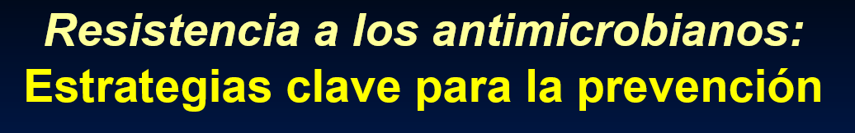
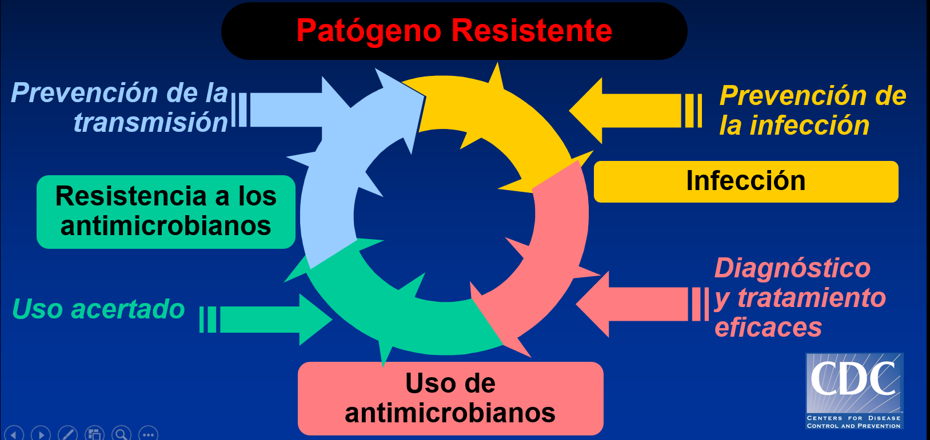

Slide 41
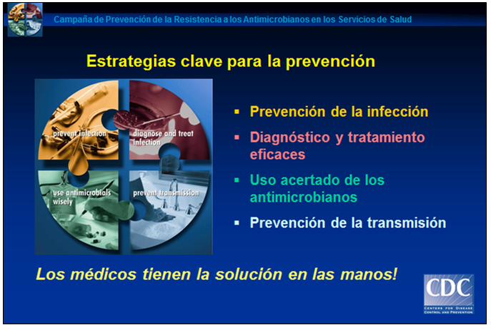

Slide 42
CLASFICACIÓN AWaRe
En concreto, la herramienta clasifica los antibióticos en tres grupos:
Acceso (Access)
Vigilancia (Watch)
Reserva (Reserve)
Especifica cuáles deben usarse para las infecciones comunes y graves, cuáles deberían estar disponibles en todo momento en el sistema de atención médica y cuáles deben utilizarse con moderación o preservación y ser usados sólo como último recurso, calificados como antibióticos de reserva.

Slide 43
ACCESO | Antibióticos de elección para cada una de las 25 infecciones más comunes. Estos antibióticos deben estar disponibles en todo momento, ser asequibles y de calidad garantizada. | Amoxicilina Cefalexina Amoxi/Clavulánico Gentamicina Amikacina Nitrofurantoína TMS Clindamicina
VIGILANCIA | Que incluye la mayoría de los “antimicrobianos de importancia crítica de máxima prioridad” para uso en medicina humana y veterinaria. Estos antibióticos se recomiendan solo para indicaciones específicas y limitadas. | Ceftriaxona Azitromicina Piper/Tazo Fosfomicina Carbapenem
RESERVA | Antibióticos que solo deben usarse como último recurso cuando todos los demás antibióticos han fallado. | Ceftazidima-Avibactam Ceftalozano-Tazobactam Daptomicina, Linesolid

Slide 44
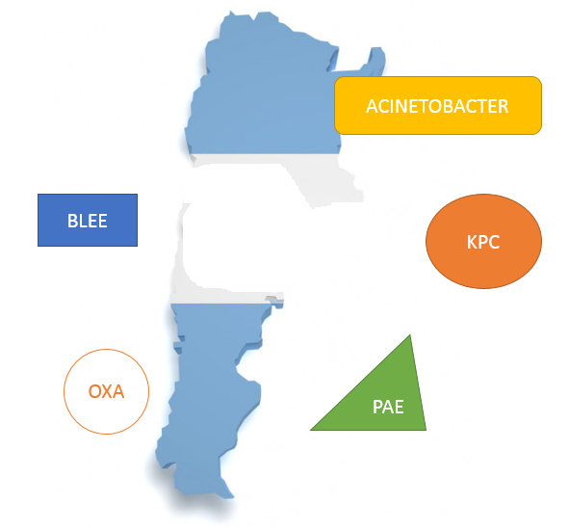
Es muy importante conocer la epidemiología local

Slide 45
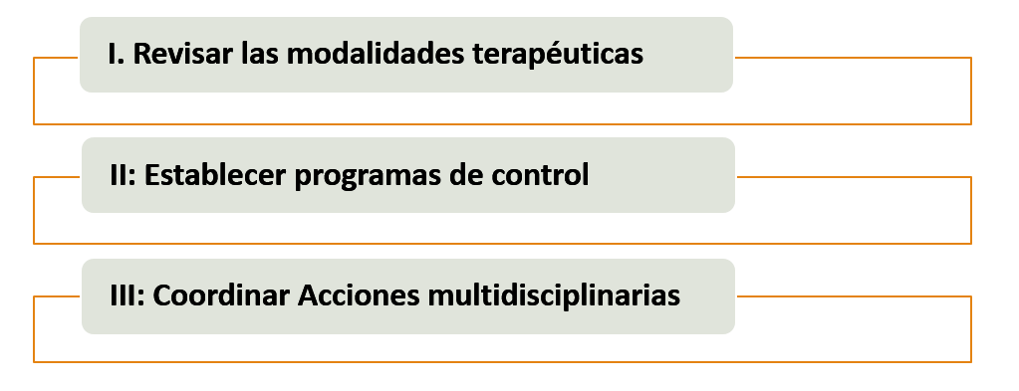

Slide 46
I. REVISAR LAS MODALIDADES TERAPÉUTICAS
AUDITORÍA DEL TERCER DÍA
ADECUAR TRATAMIENTOS A MONOTERAPIAS
ADECUAR TRATAMIENTOS SEGÚN ESTUDIOS BACTERIOLÓGICOS: DESESCALAR
ACORTAR LOS TIEMPOS DE TRATAMIENTO
OPTIMIZAR LOS TRATAMIENTOS: FARMACOCINÉTICA y FARMACODINAMIA (Pk/Pd)
CONSIDERAR RECOMENDACIONES: CLASFICACIÓN AWaRe.
EVITAR EL USO EN PATOLOGÍAS QUE NO REQUIERAN ANTIBACTERIANOS
(Infecciones virales, Bacteriuria asintomática, etc.)

Slide 47
DESCALAMIENTO TERAPÉUTICO
AUDITORÍA DEL TERCER DÍA
ADECUAR TRATAMIENTOS A MONOTERAPIAS
ADECUAR TRATAMIENTOS SEGÚN ESTUDIOS BACTERIOLÓGICOS
DETERMINAR TIEMPO DE TRATAMIENTO

Slide 48
Tratamientos acortados

Slide 49
PATOLOGÍA | CORTO | LARGO
Neumonía de la comunidad | 3 a 5 días | 7 a 10 días
Neumonía IACS y Asociada a respirador | 7 a 10 días | 14 y más días
ITU complicadas y Pielonefritis | 5 a 7 días | 10 a 14 días
Infección Abdominal post cirugía/complicada | 4 a 8 días | 10 a 15 días
Bacteriemia por bacilos gram negativos | 7 días | 14 días
Exacerbación aguda de b. crónica/EPOC | 5 días | 7 días
Celulitis, Abscesos | 5 días | 10 días
Osteomielitis cónica | 42 días | 84 días

Slide 50
OPTIMIZAR LOS TRATAMIENTOS: FARMACOCINÉTICA y FARMACODINAMIA (Pk/Pd)

Slide 51
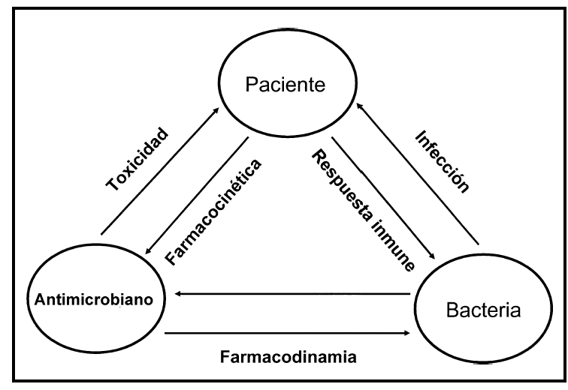
Escenario básico

Slide 52
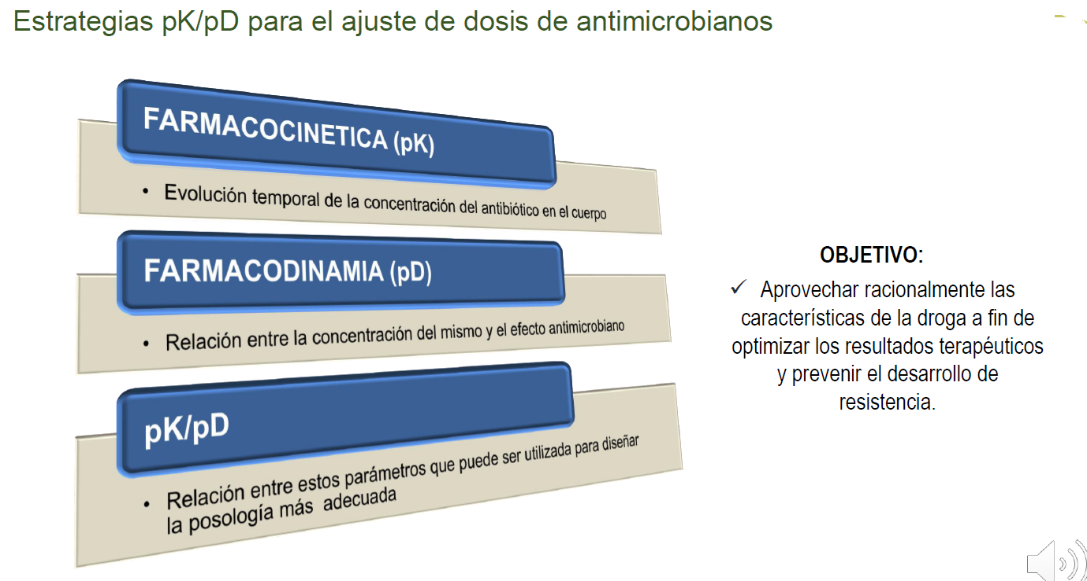

Slide 53
EVITAR EL USO EN PATOLOGÍAS QUE NO REQUIERAN ANTIBACTERIANOS

Slide 55
PATOLOGÍAS QUE NO REQUIEREN ANTIBACTERIANOS
Catarros virales
Faringitis virales
Bronquitis
Bacteriuria sintomática
Eritema de miembros inferiores asociados a insuficiencia venosa.
Antibacterianos como profilaxis en situaciones no indicadas.

Slide 56


Slide 57
Enfermeras en control de infecciones
Bacteriólogo
Farmacéutico
Infectólogo

Slide 58
Higiene de manos
Limpieza hospitalaria
Esterilización controlada
Manejo adecuado de residuos
Medidas de aislamiento
Paquetes de medidas para métodos invasivos

Slide 59


Slide 60
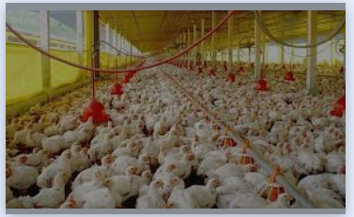
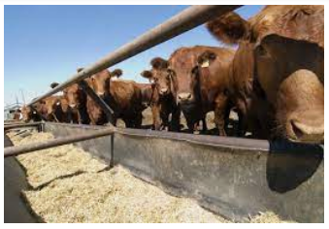
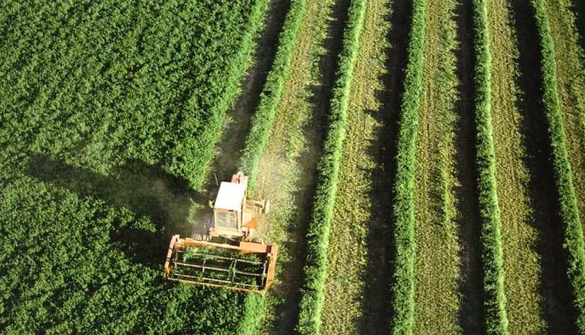
USO DE ANTIBACTERIANOS COMO PROMOTORES DE CRECIMIENTO
USO DE ANTIBIÓTICOS PARA CONTROLAR LAS ENFERMEDADES DE LAS PLANTAS

Slide 61
CONCLUSIONES
MENOS ES MAS
ES IMPRESCINDIBLE LA PREVENCIÓN
HAY QUE DEFINIR LA GRAVEDAD DEL PACIENTE PARA EL TRATAMIENTO
ES IMPORTANTE DESCALAR
ES NECESARIO EL TRABAJO MULTIDISCIPLINARIO
ES FUNDAMENTAL CONOCER LA EPIDEMIOLOGÍA LOCAL
EL MANEJO DE LOS MOR CONTINUA SIENDO UN DESAFÍO

Slide 62
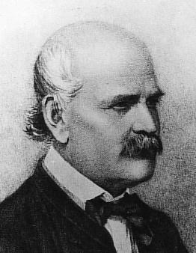
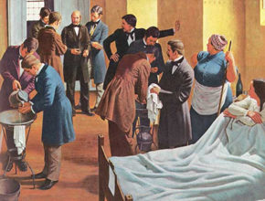
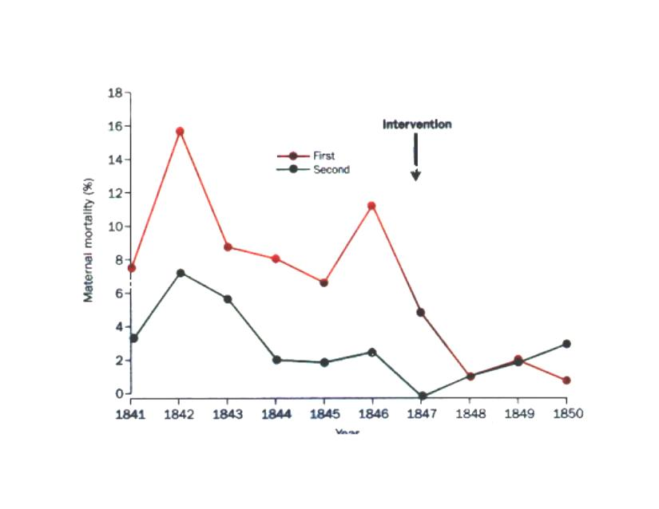
LO QUE NO DEBE FALTAR CUANDO SE HABLA DE RESISTENCIA BACTERIANA

Slide 63
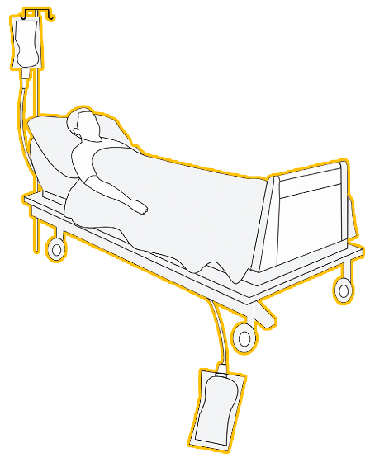





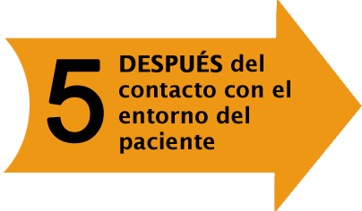
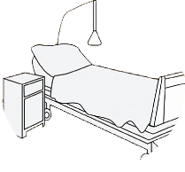
LOS CINCO MOMENTOS DEL LAVADO DE MANOS/OMS
OMS/WHO
Notes:
63

Slide 64
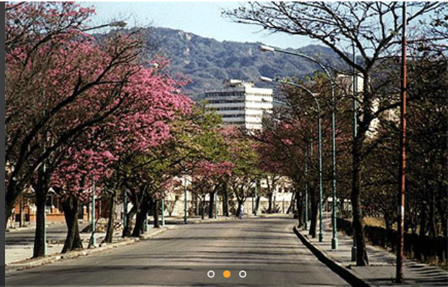

MUCHAS GRACIAS

